Slide 1
タイトル(仮)
疑似 3D ダンジョン探索 RPG
対応プラットフォーム
  ブラウザゲーム？
  PC / スマホ
電車での移動中など、５分程度で軽く触れるようなモード
家で開いてガッツリ遊ぶためのモード

Slide 2
コンセプト
『一言で例えるとどんなゲーム？』(戦闘)
ずっとオレのターン
  敵を行動させない ように立ち回って
  敵をフルボッコにするゲーム

Slide 3
魅力・一番面白いところ
コンボを繋ぐことの 爽快感 と
特殊スキルを撃った時の ダメージインフレ
⇒ エフェクトの 綺麗さ・派手さ が重要

Slide 4
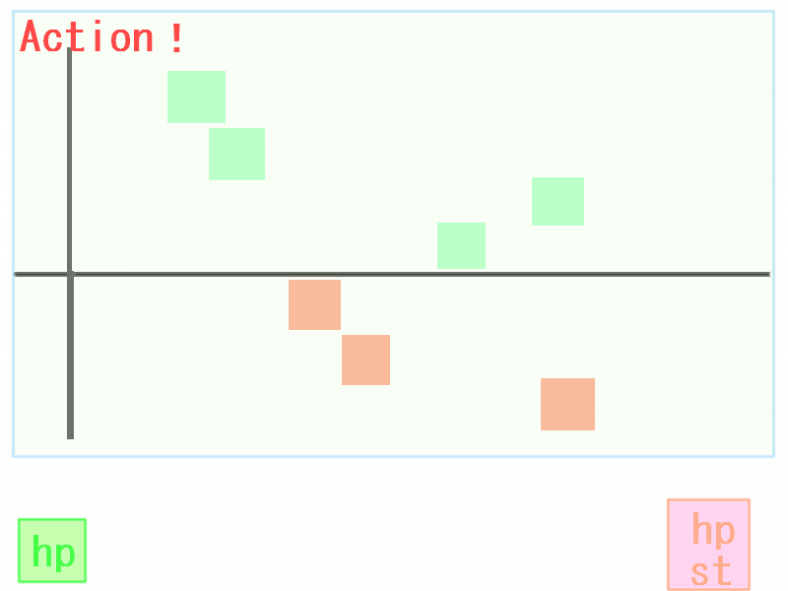
戦闘について
戦闘はシンプルな CTB 敵行動の妨害が戦略の肝！
攻撃時にノックバック
敵味方が同時にターンが回ってくると
敵の行動をキャンセルする

Slide 5
ターゲット・想定プレイヤー
スマホゲームを多く遊んでいるユーザー
10代、20代の男性プレイヤー

Slide 6
ゲーム全体の流れ
拠点パート
3D ダンジョン探索パート
シナリオ
探索
ガチャ
探索
育成
装備
戦闘

